Slide 1

DATA PORTFOLIO | 품질데이터 · SPC 엔지니어 (QC · API 생산관리)
충북권 산업단지
대기질 SPC 모니터링 시스템
AIR QUALITY · SPC
통계적 공정관리(SPC) · 6시그마 DMAIC · 데이터 파이프라인 자동화
분석 기간 2026.02.28 ~ 2026.06.24 누적 13,815건 · 측정소 5곳 · 1시간 해상도
유호빈
개인 프로젝트 · github.com/robinho0329/chungbuk-air-quality-monitor

Slide 2
HOOK
측정소 5곳, PM2.5 공정능력이
전부 ‘규격 미달’이었다.
Cpk < 1.0 — 그런데 진짜 문제는 ‘위치’가 아니었다.
변동의 97.6%는 측정소(위치)가 아니라 시간·기상에서 왔다 (위치 기여 2.4%).
관리할 산포와 그냥 둘 변동을 통계로 가르는 것 — 그것이 이 프로젝트의 핵심이자, 내가 증명한 QC 역량이다.

Slide 3
목차
DMAIC 흐름으로 본 프로젝트 구성
01
문제 정의
04
관리 기준 설정
산단 대기질 vs 거주지, SPC 상시 감시
전통 관리도 vs 자기상관 보정 잔차 관리도
02
측정 시스템
05
통계 분석
측정 지표·측정소, 무중단 수집 아키텍처
Cp/Cpk · 잔차 관리도 · 단지 비교 검정
03
데이터 수집·점검
06
이상탐지·알림 · 현업 전이
117일 누적, 결측·이상치 점검
WE Rules·IForest·Discord → GMP 품질관리 전이·결론
02

Slide 4




분석 배경 & 동기
왜 이 분석을 시작했는가
Governing Message
공개 대기질 데이터를 ‘제조 공정’에 빗대어, QC·생산관리 직무 역량을 실데이터로 증명하기 위해 시작했다
직무 역량 입증
메타포로 끝까지 구현
QC/API 생산관리 직무 지원 — SPC·6시그마·데이터 자동화 역량을 ‘말’이 아닌 실데이터·실코드로 증명
사내 생산 데이터가 없어도, 공개 대기질 API를 공정·품질특성·규격에 매핑해 공정관리 기법을 완주
지역 문제의식
자동화 파이프라인 경험
충북 청주 산단(오창·오송 등) 인근 대기질이 거주지보다 실제로 나쁜지, 데이터로 직접 검증하고 싶었다
수집→분석→알림까지 무중단·무비용으로 돌아가는 엔드투엔드 데이터 파이프라인을 직접 설계·운영
03

Slide 5




문제 정의
주제 · 분석 배경 · 분석 목표
Governing Message
산단 인근 대기질이 거주지보다 통계적으로 나쁜지, 어느 지표를 우선 관리해야 하는지 규명한다
분석 주제
분석 목표
분석 배경
측정소=공정 라인, 오염물질=품질특성(CQA), 환경기준=규격(USL)으로 매핑한 메타포 프로젝트
산단 영향군 vs 거주지 평균차 통계 검정, 공정능력(Cpk) 산출, 우선 관리 지표 도출
산단 대기질 상시 감시 필요. 단순 농도 비교만으로는 ‘관리 우선순위’ 판단이 어려움
문제 정의
핵심 결과
산단 인근 대기질은 거주지보다 통계적으로 유의하게 나쁜가?
어느 지표·어느 측정소를 우선 관리해야 하는가?
PM2.5·PM10 전 측정소 ‘불량 위험’ 식별
잔차 관리도로 거짓경보 45% → 2% 개선
04

Slide 6
측정 시스템 — 대상
측정 지표 6종 · 측정소 5곳
측정 지표 (품질특성 CQA)
측정소 (공정 라인)
PM2.5
PM10
NO₂
산단 영향군 · 4곳
초미세먼지 · 우선관리
미세먼지 · 우선관리
이산화질소
오창(반도체) · 복대 · 봉명(SK하이닉스 청주캠퍼스 권역) · 오송(바이오)
O₃
SO₂
CO
베이스라인 · 1곳 (대조군)
오존
아황산가스
일산화탄소
용암동 — 거주지 기준선. 산단 영향군과의 평균차를 Welch t-test로 검정
USL=대기환경보전법 환경기준 · LSL=0 (단측 규격). 실제 배치공정 양측 규격(USL+LSL)에도 동일 Cpk 산식 적용 가능.
6종 × 5측정소 = 30개 ‘공정-품질특성’ 조합을 1시간 해상도로 상시 모니터링
인사이트
05

Slide 7


측정 시스템 — 아키텍처
무중단 · 무비용 · 무누락 자동 파이프라인
Governing Message
외부 스케줄러가 GitHub Actions를 트리거 → 수집·저장·배포·알림까지 서버리스 무중단 운영
›
›
›
›
cron-job.org
GitHub Actions
에어코리아 API
SQLite
Streamlit
외부 스케줄러
서버리스 수집
시간당 측정
중복 안전 저장
대시보드 배포
분석 도구 및 방법
구분 | 내용
수집 · 저장 | requests(지수 백오프) · SQLite + SQLModel · self-healing 백필
통계 · 분석 | Cp/Cpk · 관리도(I/EWMA/CUSUM) · 잔차 관리도 · WE Rules · scipy(t-test/ANOVA)
이상탐지 · 알림 | scikit-learn IsolationForest · Discord Webhook
자동화 · 품질 | GitHub Actions · pytest 220건 · uv · Streamlit Cloud
06

Slide 8
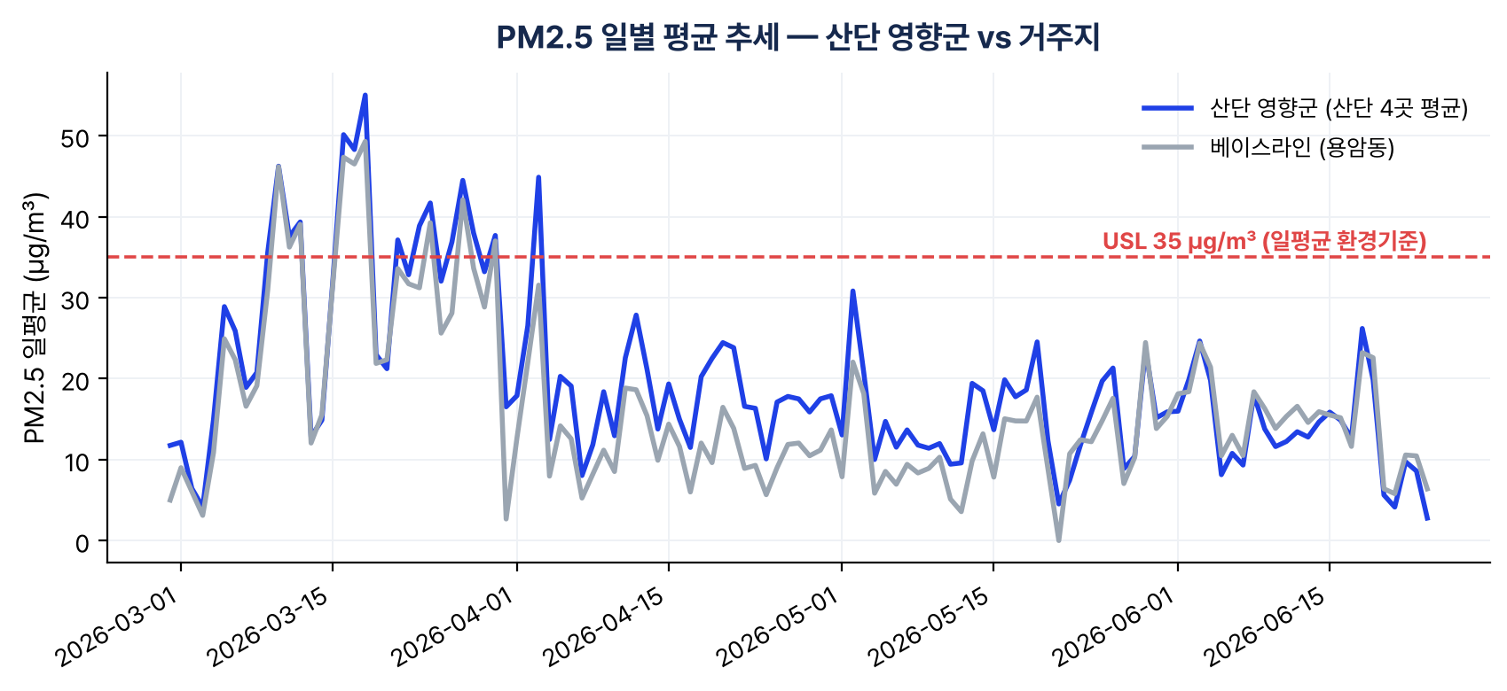
데이터 수집 성과 & 농도 추세
117일 무중단 13,815건 · PM2.5 일별 추세
13,815
117일
15일
220
총 누적 건수
연속 무중단 수집
산단 USL 초과
회귀 테스트
수집을 넘어 ‘신호’까지
산단 > 거주지 — 산단 영향군 일평균이 대부분 거주지보다 높고, 환경기준(USL 35)을 117일 중 15일 초과.
self-healing — cron 드롭이 나도 다음 실행이 직전 24h 갭을 멱등 복구해 최종 데이터는 무결.
07

Slide 9
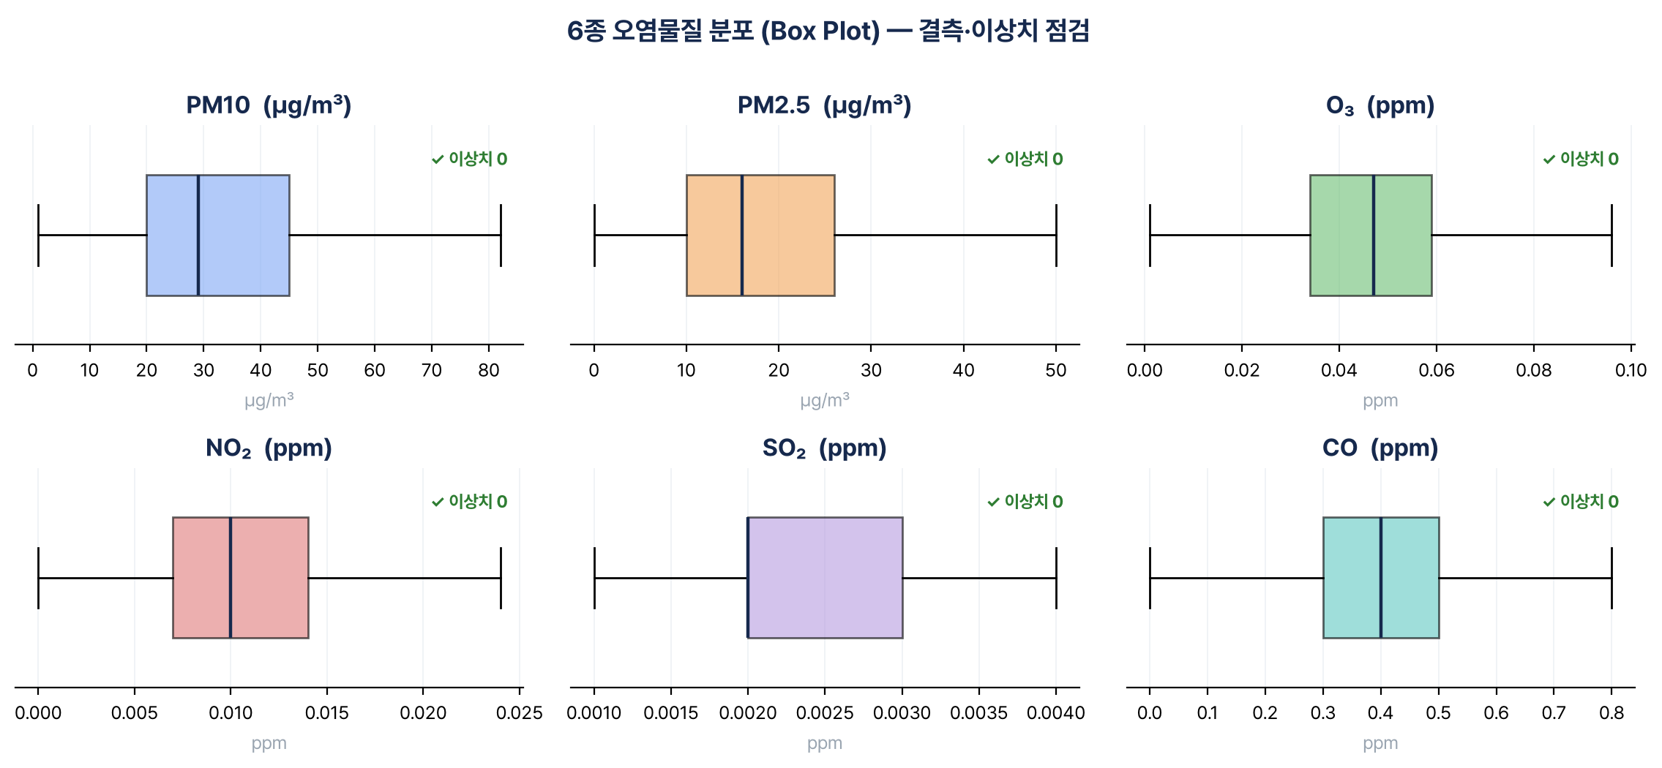
데이터 점검 — 전처리
6종 오염물질 분포 · 결측/이상치 확인
전처리 결과
결측 0건 · 측정값 범위 정상 — 측정시각(data_time)·수집시각(created_at) 분리 기록 = audit trail·ALCOA+ 데이터 무결성 원칙

Slide 10
관리 기준 설정
전통 관리도 vs 자기상관 보정 잔차 관리도
전통 I-Chart (i.i.d. 가정)
부적합
잔차 관리도 (자기상관 보정)
채택
대기질은 강한 시계열 자기상관(PM2.5 lag-1 ACF ≈ 0.93)을 가진다.
일주기(시간대) 효과 제거 + AR(1) 잔차에 관리도를 적용해 독립성을 회복.
독립 가정 붕괴
백색화 성공
인접 관측치가 강하게 상관 → MR 기반 σ 과소추정
ACF 0.93 → ≈0(−0.03), 잔차가 독립에 근접
관리한계 협소
관리한계 정상화
한계선이 좁아져 정상 변동도 이탈로 오판
명목 거짓경보율(0.27%) 수준으로 복원
거짓경보 폭증
진짜 신호만 탐지
실측 이탈률 45% — 특수원인 식별 불가
실측 이탈률 45% → 2%, 특수원인 후보만 남김
09

Slide 11
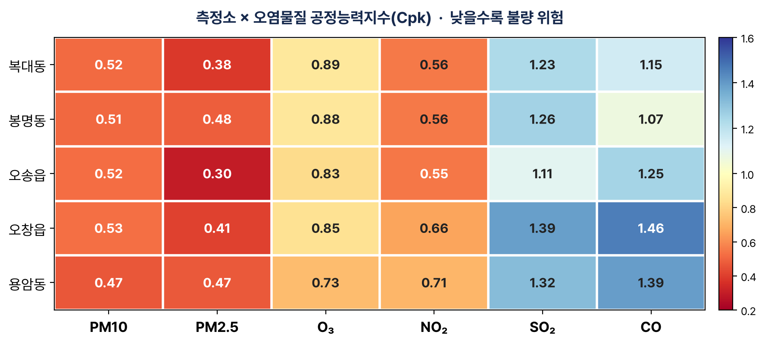
통계 분석 — 공정능력지수 Cpk
측정소 × 오염물질 30개 조합 진단
우선 관리 — PM2.5 · PM10
전 측정소에서 PM2.5·PM10·O₃·NO₂가 Cpk < 1.0 ‘불량 위험’. 특히 오송읍 PM2.5 Cpk 0.3로 최저 → 1순위 관리 대상. 미세먼지가 구조적 핵심 인자.
관리 양호 — SO₂ · CO
Cpk ≥ 1.2로 규격 대비 여유. Cp/Cpk·USL은 대기환경보전법 환경기준(일·연평균) 기반으로 산출.
USL=대기환경보전법 일평균 환경기준(PM2.5 35㎍/㎥ 등) · LSL=0 · Cpk<1.0=불량 위험 · Cpk≥1.33=양호
10

Slide 12
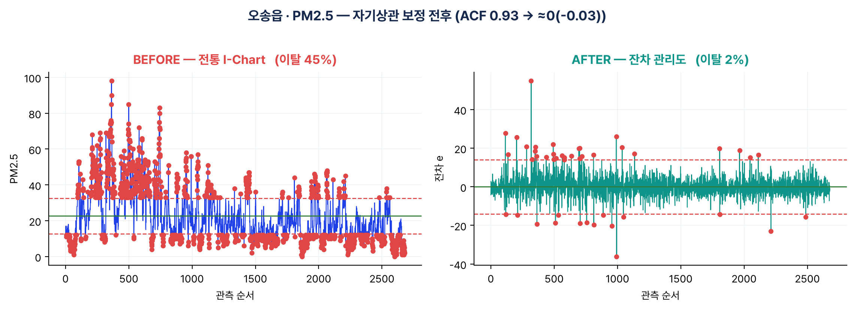
통계 분석 — 자기상관 보정 성과
잔차 관리도로 거짓경보율 45% → 2% 정상화
BEFORE
45%
전통 I-Chart 거짓경보율
▼
AFTER
2%
잔차 관리도 거짓경보율
핵심 성과 | 원시 관리도의 이탈은 대부분 자기상관에 의한 거짓경보 — 잔차에 남는 이탈만이 진짜 특수원인 후보

Slide 13
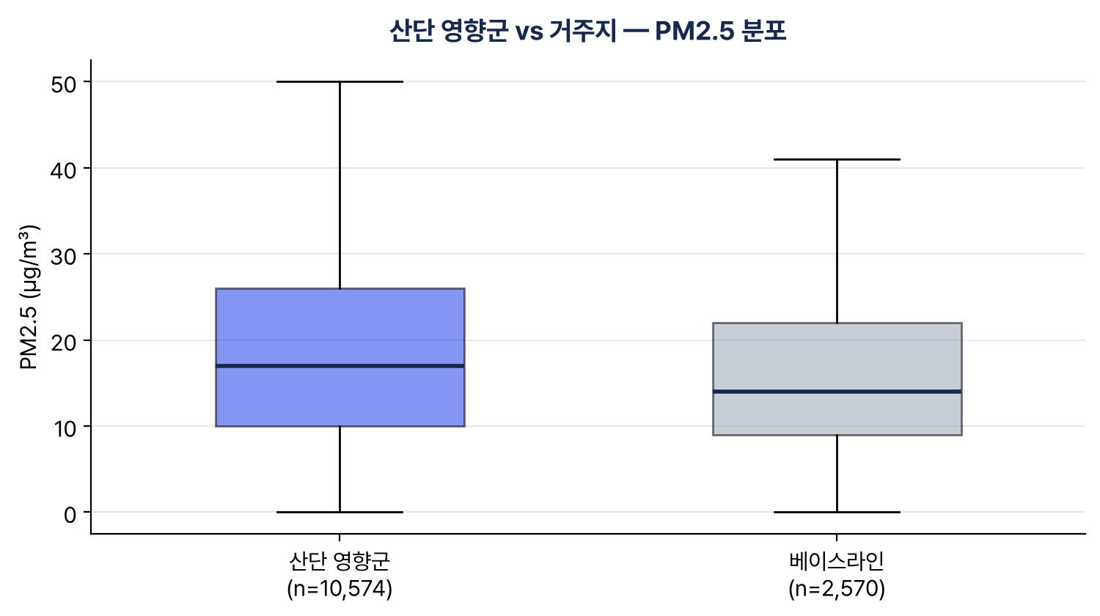
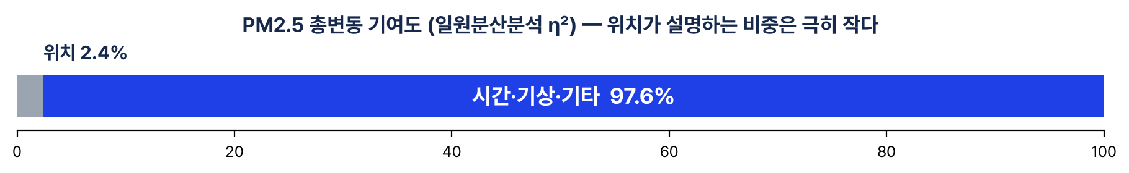
통계 분석 — 단지 비교 & 변동의 출처
산단 vs 거주지(Welch t-test) + PM2.5 분산분해
검증 결과 — 진짜 변동 원인
Welch t-test로 산단>거주지 평균차의 유의성을 검정했지만, 두 분포는 크게 겹친다.
위치(측정소)는 PM2.5 총변동의 2.4%만 설명
시간·기상이 97.6% — 변동의 대부분은 ‘어디서’가 아니라 ‘언제’.
※ 전체 누적 13,815건 중 PM2.5 유효 13,144건(결측 제외) = 산단 4측정소(합산) + 거주지 1측정소.
→ 결론: ‘라인(위치)별 관리’가 아니라 ‘공통원인(시계열) 관리’가 답. 잔차 관리도가 바로 그 해법.
12

Slide 14



이상 탐지 자동화 & 실시간 알림
Western Electric Rules · IsolationForest · Discord
01
02
03
Western Electric Rules
IsolationForest
Discord 실시간 알림
추세·쏠림·허깅·지그재그 등 8개 비랜덤 패턴 자동 판정. 3σ 이탈만 보던 한계를 넘어 특수원인 신호를 조기 포착.
6개 오염물질을 동시에 보는 다변량 이상 탐지. 단변량 관리도가 놓치는 복합 이상 패턴을 비지도 학습으로 식별.
매 수집 후 Cpk 미달·룰 위반을 점검해 Webhook 전송. 위험/주의/정상 색상 코드로 즉시 인지.
DMAIC의 Control 단계 — 탐지에서 알림까지 완전 자동화로 지속 모니터링 체계 완성
Control
13

Slide 15
현업 전이 — GMP · 품질관리로의 확장
SPC 역량이 실제 제조·품질 업무로 어떻게 이어지는가
Governing Message
대기질로 검증한 SPC·통계·자동화 역량은 GMP 환경의 공정능력·일탈관리·밸리데이션으로 그대로 전이된다
본 프로젝트에서 구현 | GMP · 품질관리 현업 적용
Cp / Cpk 공정능력 산출 | 공정밸리데이션(PPQ) 공정능력 평가 · 규격(spec) 대비 여유 판정
관리도 + Western Electric Rules | 공정 모니터링 · 일탈(deviation)·OOT 조기 탐지 · CAPA 연계
자기상관 보정 잔차 관리도 | 자기상관 있는 연속공정 변수의 올바른 관리한계 설정 (거짓경보 억제)
Welch t-test · ANOVA | 배치 간·라인 간 비교 · 동등성은 TOST로 확장(p·Cohen’s d 산출 완료, 임계 ±δ만 추가)
IsolationForest 다변량 탐지 | 다변량 공정이상(MSPC) 탐지 · OOS/OOT 조사 트리거 · 원인변수 스크리닝
수집→분석→알림 자동화 | MES / LIMS 품질데이터 모니터링 · ALCOA+ · Part 11 audit trail
생산관리 확장
연속공정 SPC를 배치공정으로 확장 — 골든배치 대비 Mahalanobis 거리 · 배치 간 변동 ANOVA/혼합효과모형 · 수율 모니터링

Slide 16


핵심 성과 & 입증 역량
13,815건
45% → 2%
8 + 다변량
220 / 220
117일 무중단 수집
PM2.5 거짓경보율
WE Rules · IForest
회귀 테스트 통과
입증한 역량
SPC · 6시그마 DMAIC 실데이터 적용
데이터 파이프라인 무중단 자동화
통계적 엄밀성
Cp/Cpk·관리도·가설검정을 직접 구현
GitHub Actions로 수집→분석→알림 무인 운영
자기상관 보정으로 거짓경보를 정량 개선
→ 이 역량은 GMP 환경의 공정능력(PPQ)·일탈관리·밸리데이션으로 그대로 전이됩니다
github.com/robinho0329/chungbuk-air-quality-monitor · 라이브 대시보드 6페이지 운영 중

Slide 17
예상 질문 & 대응
Appendix — 면접 Q&A 핵심
예상 질문 | 대응 요지
왜 제조 데이터가 아니라 대기질인가? | 공정과 통계 구조가 같은 ‘실시간 실데이터’라 일부러 선택. 더미는 SPC가 잡아야 할 결측·이상·드리프트가 사라져 무의미.
대기질은 통제 불가인데 Improve는? | 공정 조작 불가가 한계. Improve를 ‘방법론 개선(잔차 보정 거짓경보 45% → 2%)’ + alert/action 정책으로 매핑.
효과크기가 작은데(d≈0.2~0.3) 의미 있나? | 표본 1만이라 유의는 당연. 그래서 효과크기·η²로 ‘실질 차이는 작다’를 정직히 보고 — 통계적 유의 ≠ 실질적 중요.
자기상관이 왜 그렇게 중요한가? | lag-1 ACF 0.93 → 유효표본 n_eff≈75로 명목 n의 1/27. p값이 과대평가됨. 잔차 관리도로 보정해 신호를 분리.
위치 차이가 작으면 결론은 뭔가? | 산포의 출처를 시간·기상(공통원인)으로 분리 → ‘라인별 관리’가 아니라 ‘공통원인 관리’가 답이라는 진단.

